Slide 1





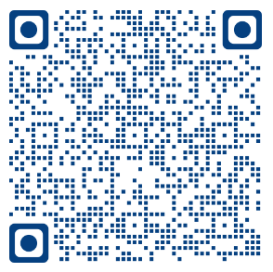



BOOK HP FOR YOUR UNIT
RÉSERVEZ LA PS À VOTRE UNITÉ
STRESS MANAGEMENT
GESTION DU STRESS
SLEEP FUNDAMENTALS
LES FONDAMENTAUX DU SOMMEIL
NUTRITION 101
EFFECTIVE COMMUNICATION
COMMUNICATION EFFICACE
AND MORE! // ET PLUS !
HealthPromotionKingston@cfmws.com
@PSPKingston

Slide 2




HEALTH PROMOTION
MITE CODED
MENTAL FITNESS &
SUICIDE AWARENESS
TRAINING
15 JUL
0800-1600 HRS
HEALTHPROMOTIONKINGSTON@CFMWS.COM
@PSPKingston

Slide 3
PROMOTION DE LA SANTÉ
CODE IIEM
FORCE MENTALE ET
SENSIBILISATION
AU SUICIDE
15 JUILLET 08H00-16H00
HEALTHPROMOTIONKINGSTON@CFMWS.COM
@PSPKingston

Slide 4


HEALTH
PROMOTION
MANAGING
ANGRY
MOMENTS
TRAINING
21 & 23 JULY
0830-1200 HRS
HEALTHPROMOTIONKINGSTON@CFMWS.COM
@PSPKingston

Slide 5
PROMOTION
DE LA SANTÉ
GÉRER LES MOMENTS
DE COLÈRE
21 & 23 JUILLET
8H30 - 12H00
HEALTHPROMOTIONKINGSTON@CFMWS.COM
@PSPKingston

Slide 6
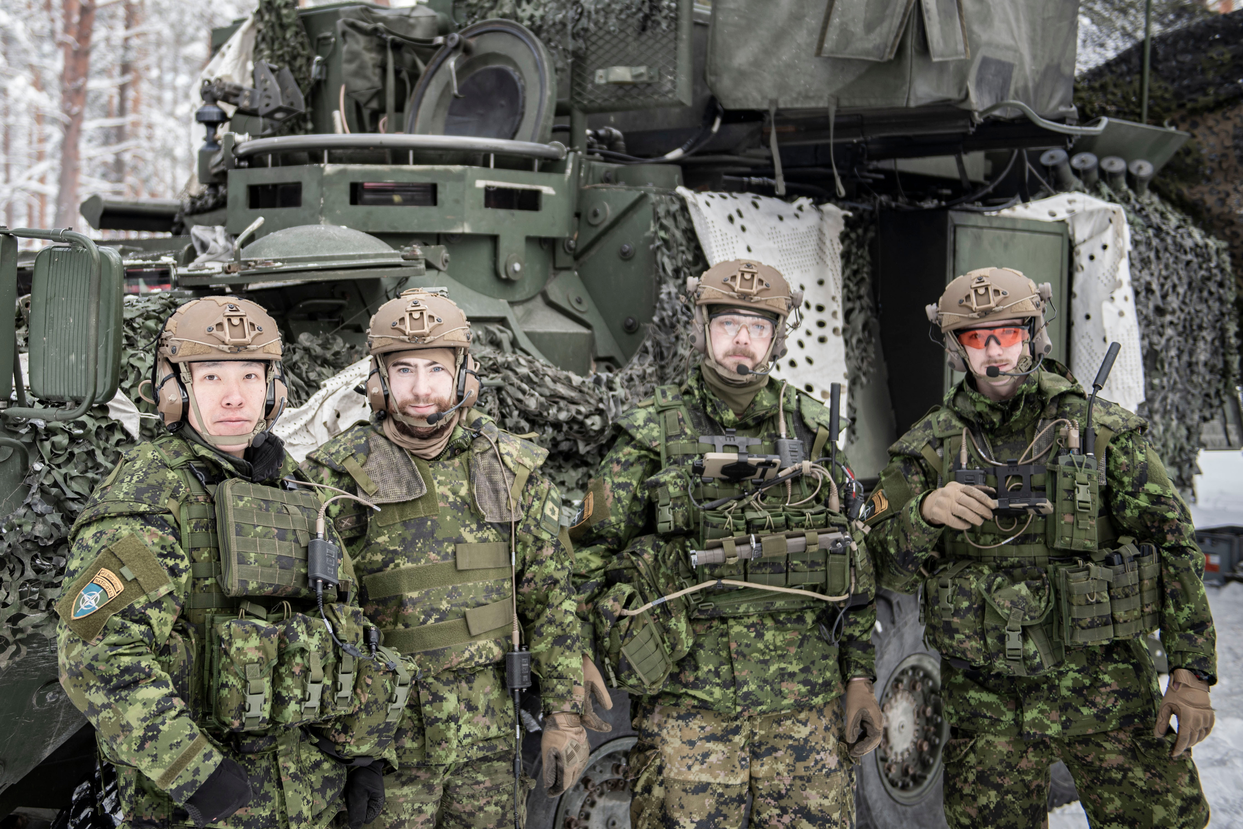

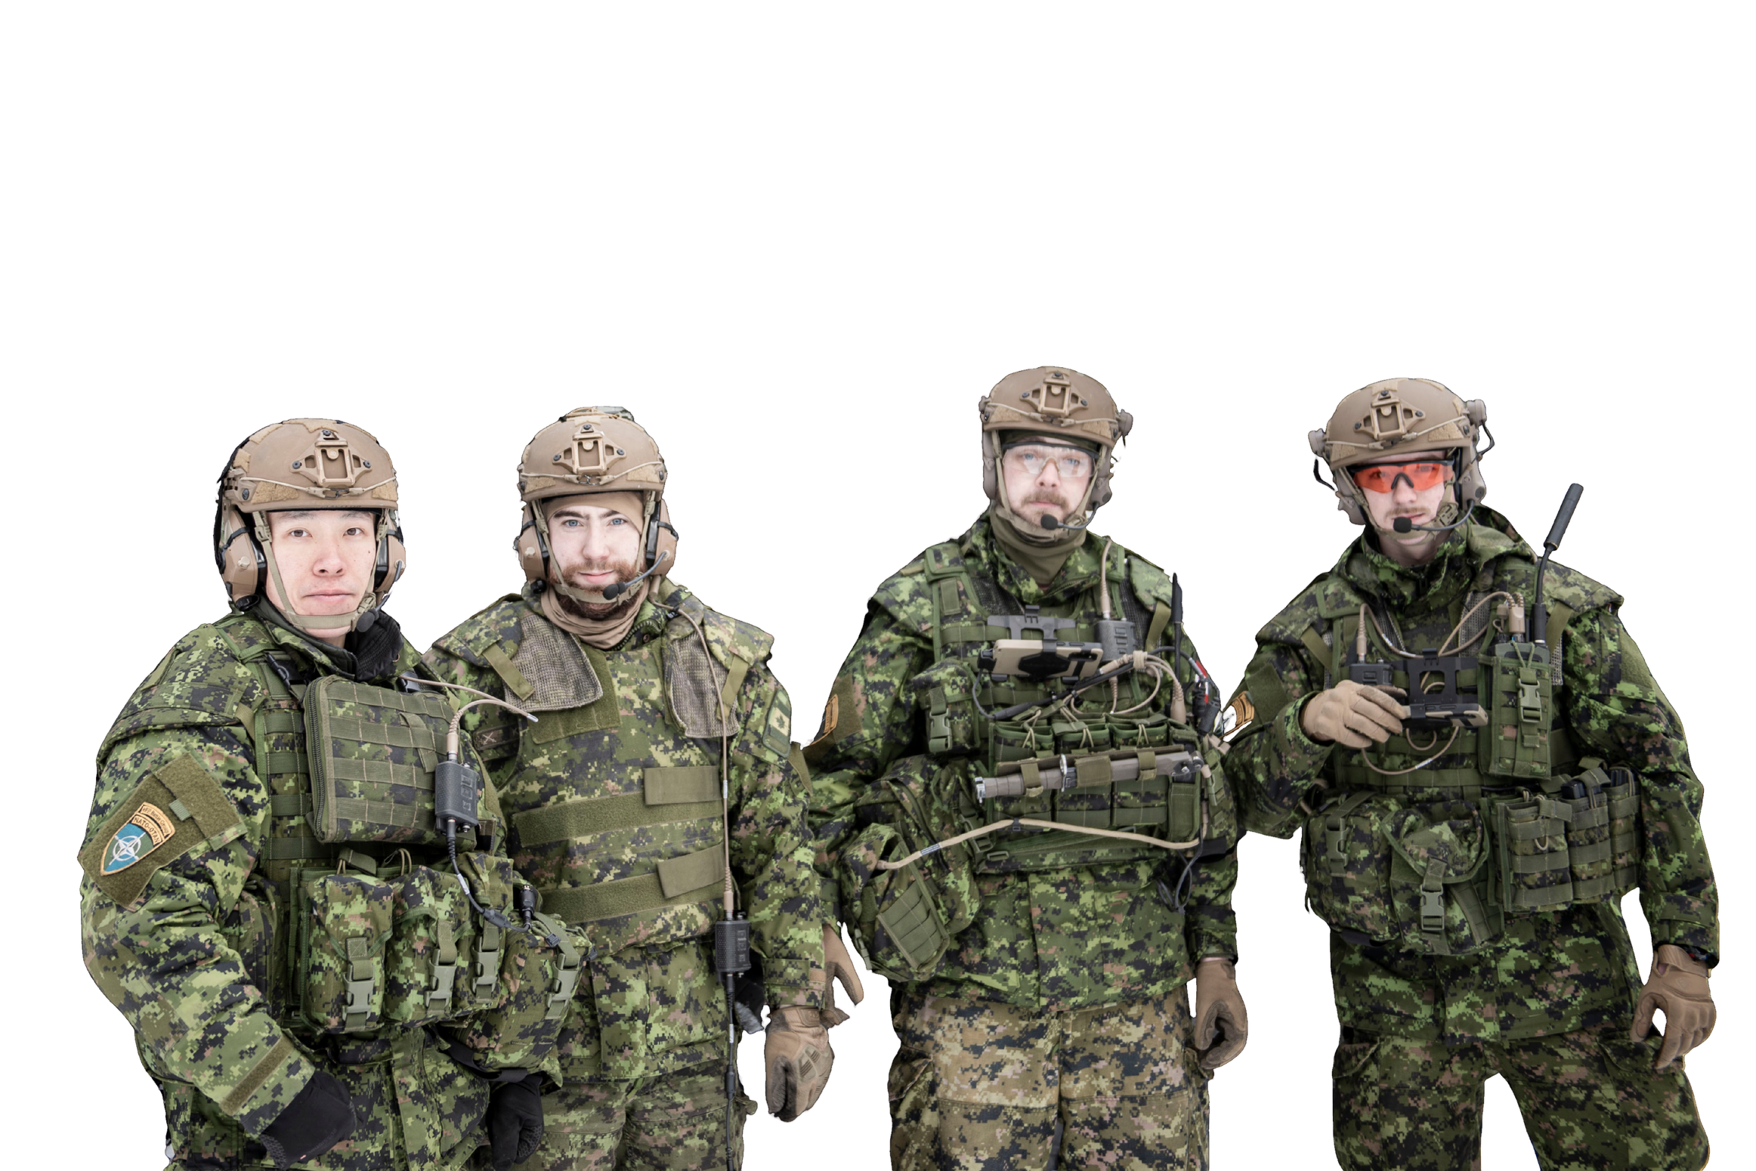
HEALTH
PROMOTION
RESPECT
IN THE CAF
WORKSHOP
12 AUGUST
0800-1600 HRS
HEALTHPROMOTIONKINGSTON@CFMWS.COM
@PSPKingston

Slide 7
PROMOTION DE LA SANTÉ
ATTELIER :
LE RESPECT AU
SEIN DES FAC
12 AOÛT
08H00-16H00
HEALTHPROMOTIONKINGSTON@CFMWS.COM
@PSPKingston

